Slide 1
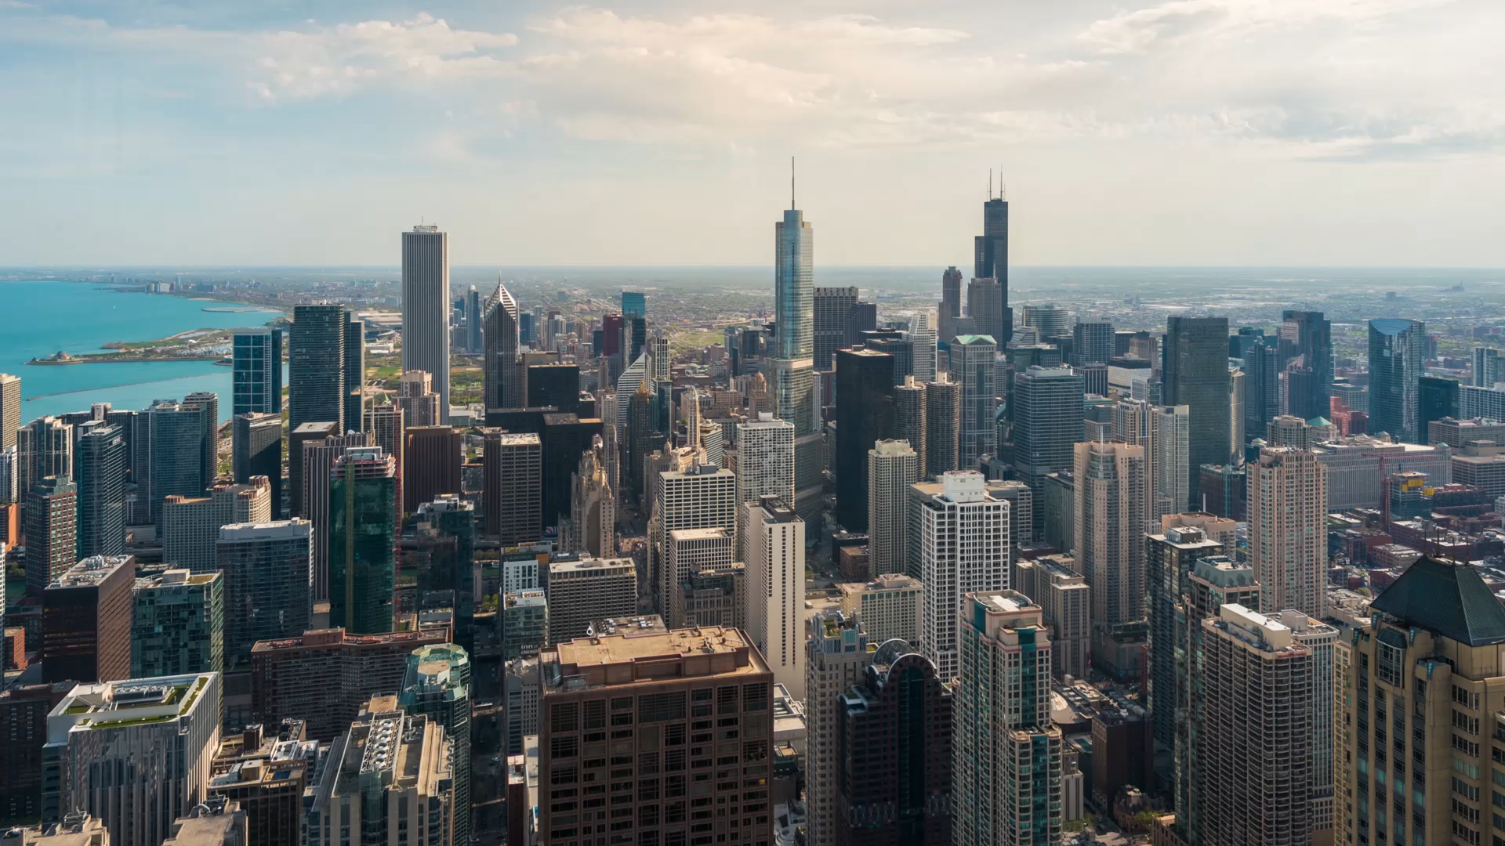
Projecte d'Aplicació Mòbil per millorar la Mobilitat a les grans ciutats
Una solució per millorar la mobilitat urbana
Notes:
Projecte d'Aplicació Mòbil per millorar la Mobilitat a les grans ciutats.

Slide 2
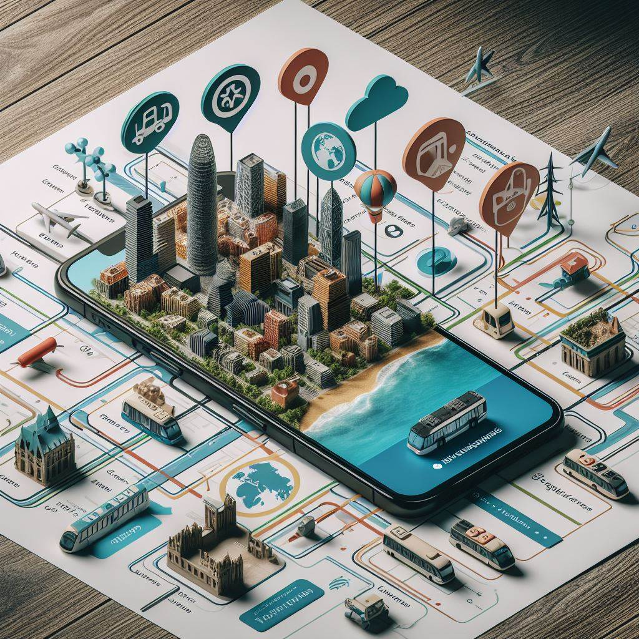
Introducció:
La mobilitat urbana és un problema creixent a les grans ciutats: mobilitat, contaminació! Barcelona no és una excepció.
El trànsit congestionat, la manca d'aparcament i la contaminació són algunes de les principals preocupacions dels ciutadans.
Objectius:
Desenvolupament d'una aplicació mòbil per millorar la mobilitat urbana a Barcelona. L'aplicació proporcionarà una sèrie de serveis per facilitar el transport i la mobilitat dels ciutadans. A més, pot incloure serveis que ofereixin experiències turístiques i d'oci arreu de la ciutat.
Anàlisi de Viabilitat: Estudi de cost/benefici, tenint en compte factors com el desenvolupament, les associacions, la publicitat, les subscripcions, etc.
Estratègia de Màrqueting: Promoció i comunicació del nou servei en línia amb una estratègia ambiental. Per exemple, col·laborar amb el Port de Barcelona per a la promoció.

Slide 3
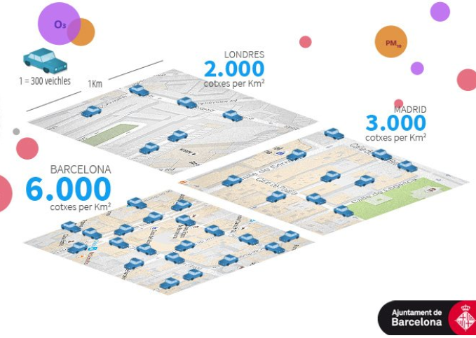

Slide 4
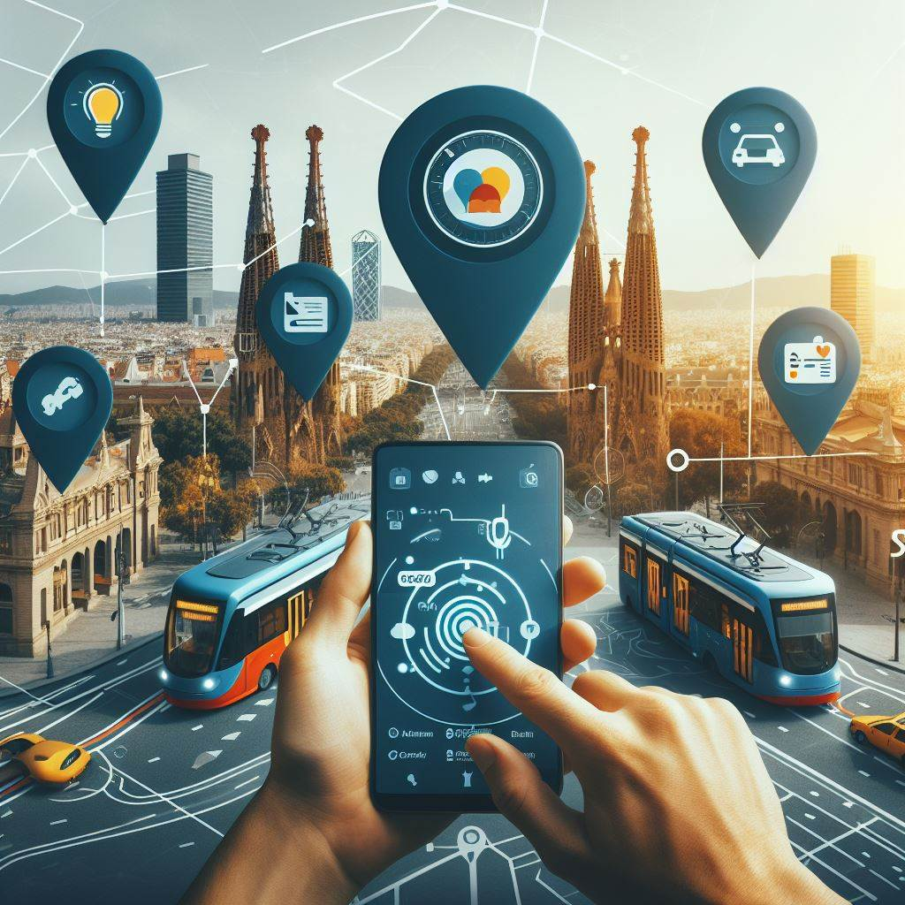
Requeriments:
Geolocation Service:
L'aplicació utilitzarà la geolocalització per mostrar la ubicació dels vehicles disponibles i les opcions de transport als usuaris..
Book Service:
Els usuaris tindran la capacitat de reservar prèviament un vehicle o servei de transport a través de l'aplicació.
Payment Service:
Es proporcionaran opcions de pagament segures i senzilles perquè els usuaris puguin pagar els serveis de transport.
Information Service:
L'aplicació oferirà informació sobre la mobilitat urbana a Barcelona, incloent actualitzacions de trànsit, detalls del transport públic i les rutes més convenients.

Slide 5
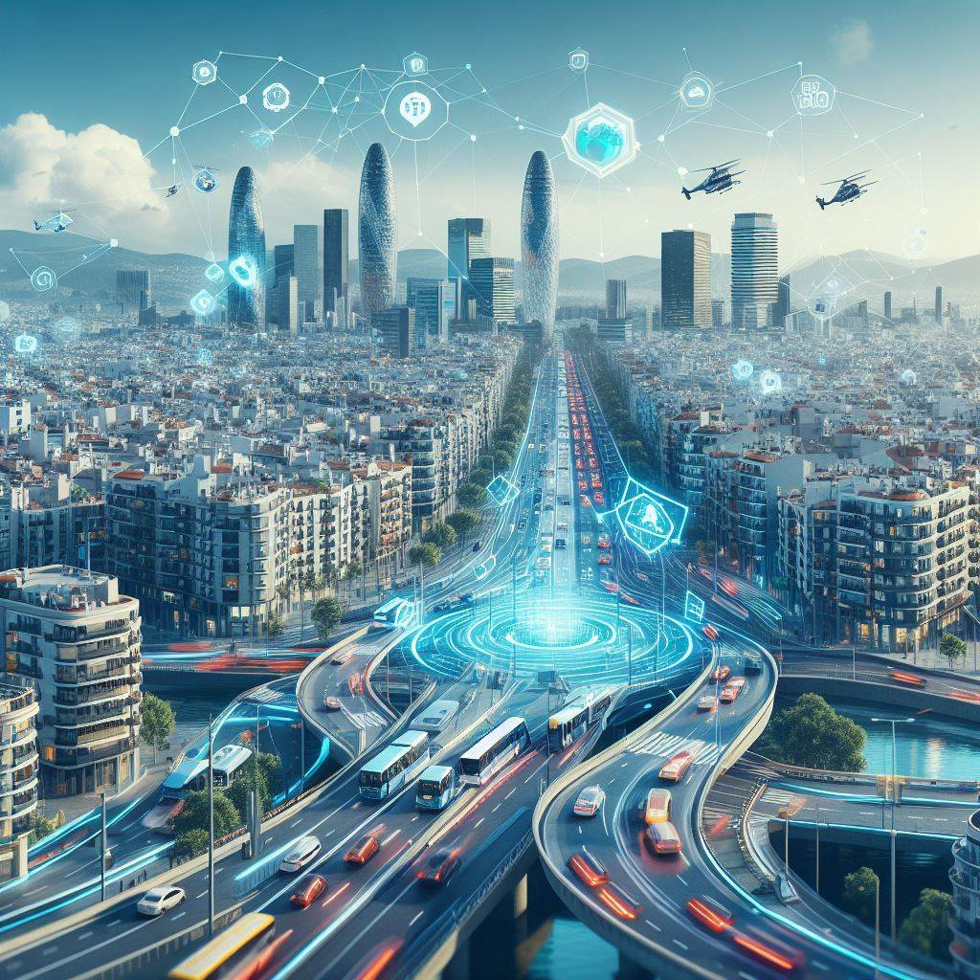
Beneficis pels ciutadans i per la ciutat:
Millorar la mobilitat Urban:
L'aplicació alleujarà el trànsit congestionat i facilitarà el transport per als ciutadans.
Estalvi de temps i costos:
Els usuaris podran estalviar temps i diners en els seus trajectes diaris mitjançant l'aplicació.
Reducció de la contaminació:
L'aplicació fomentarà l'ús d'opcions de transport sostenible, com el transport públic i el car-sharing, moto-sharing, bike-sharing amb motor elèctric.

Slide 6
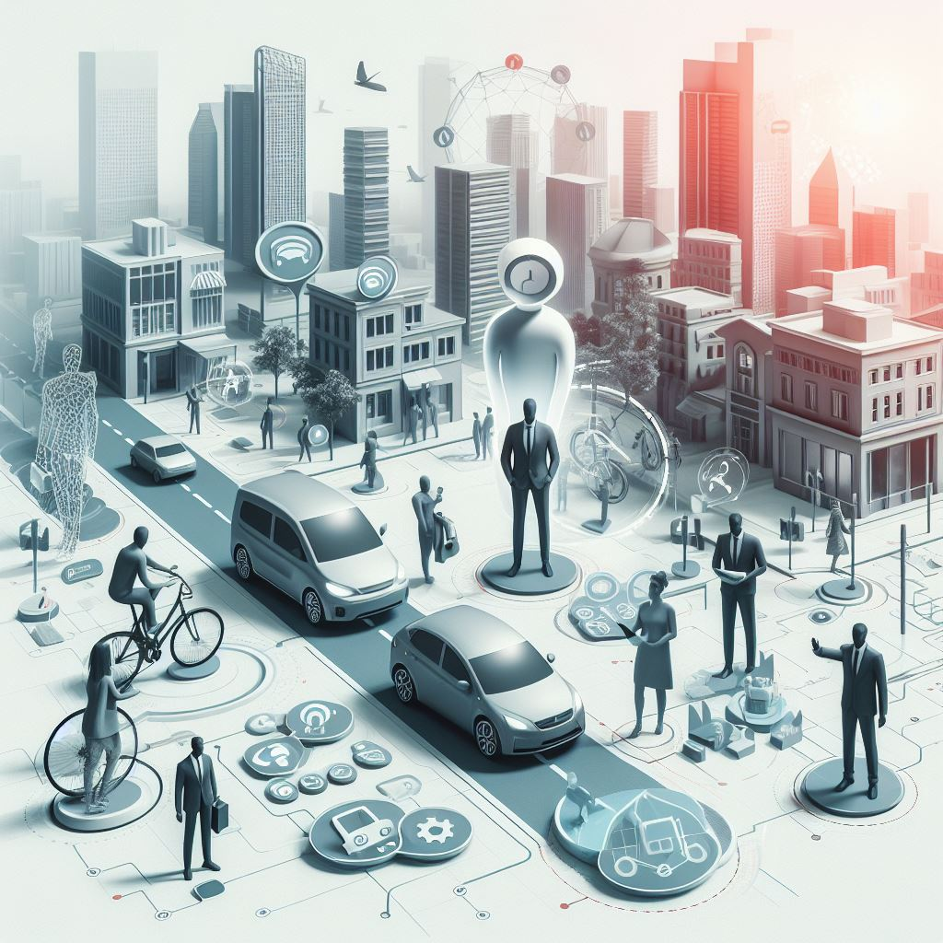
Equip de Desenvolupament:
El projecte serà executat per un equip d'enginyers i desenvolupadors experimentats. L'equip està format per professionals de diverses disciplines, com ara informàtica, enginyeria industrial, economia i ciències ambientals.
Gestor de Projectes:
La gestió del projecte estarà supervisada per un director de projecte, amb el suport d'un equip financer per a l'anàlisi de costos i la identificació de noves oportunitats de generació de ingressos (beneficis).
Equip de Comunicació:
El llançament del projecte es basarà en la definició d'un pla de màrqueting que abarqui tant els canals online com els físics, per comunicar i guiar els usuaris sobre com utilitzar la nova aplicació mòbil que dóna suport als ciutadans.

Slide 7
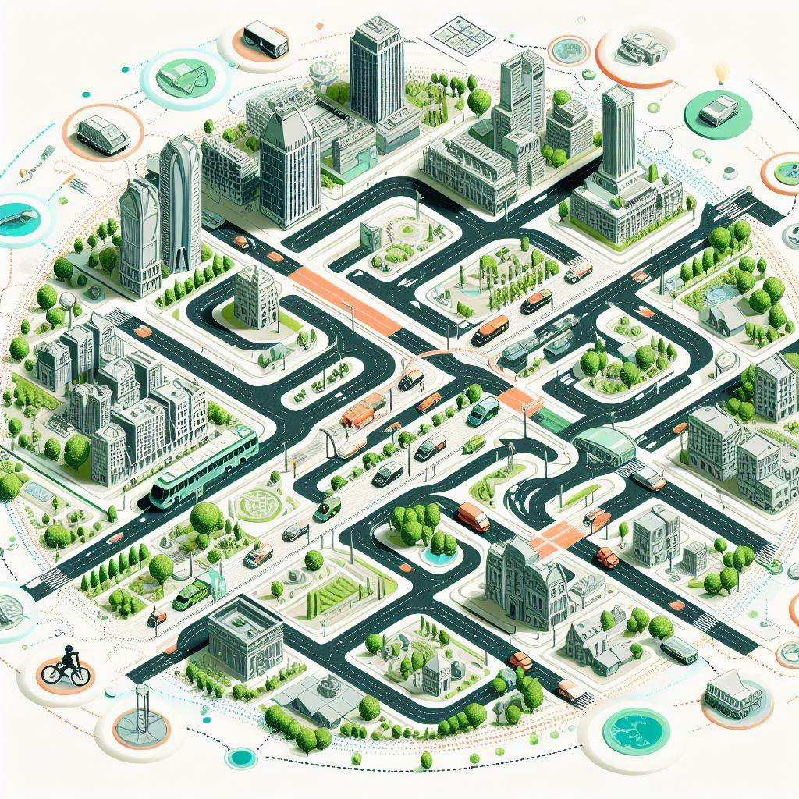
Full de Ruta:
El projecte es desenvoluparà en dues fases
Fase 1:
Amb una durada de sis mesos, es concentrarà en el desenvolupament de les funcionalitats bàsiques de l'aplicació.
Fase 2:
Un esforç que s'estendrà durant un any, es centrarà en el desenvolupament de noves característiques i la millora de les existents.

Slide 8
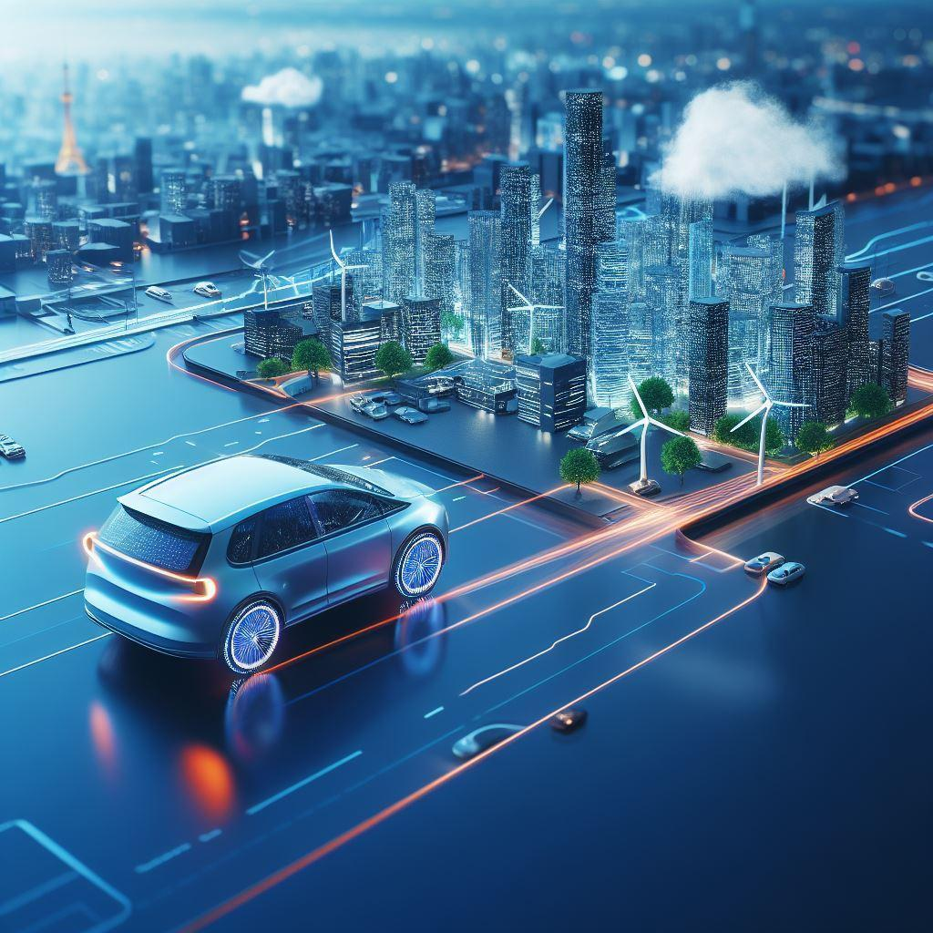
Idea 1: Rondes d’ entrada i sortida

Slide 9
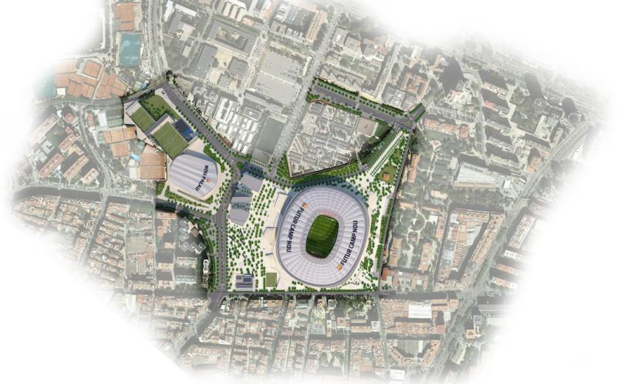
Idea 2: Match Day

Slide 10
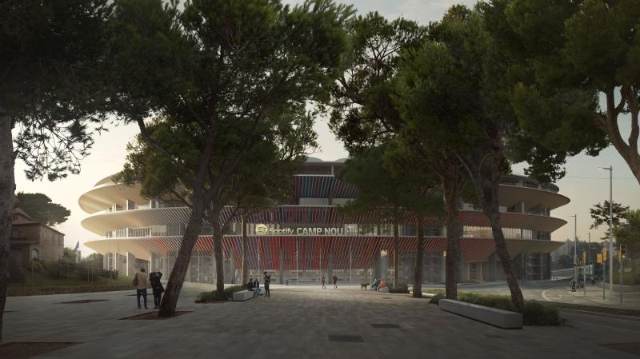

Slide 11
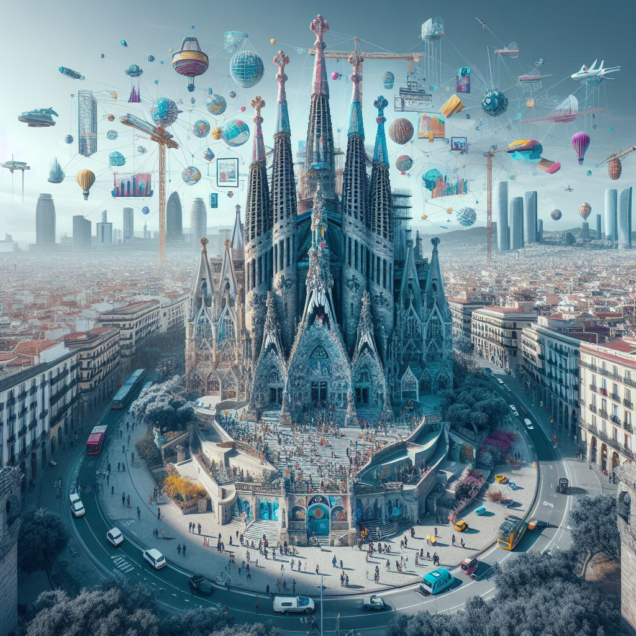
Conclusions:
L'aplicació mòbil dissenyada per millorar la mobilitat dels vehicles i el transport a Barcelona és un projecte ambiciós amb el potencial de transformar positivament la mobilitat urbana i reduir l'empremta de carboni de la ciutat.
Amb el suport d'un equip experimentat i amb un calendari ben definit, el projecte es presenta com una solució integral per abordar els actuals reptes del trànsit, aparcament i contaminació a la ciutat.
La presentació d'aquest projecte s'ha estructurat en un màxim de 15 diapositives, adoptant un estil professional adaptat al Consell Municipal i als líders clau.
Estem segurs que aquesta iniciativa no només millorarà la qualitat de vida dels ciutadans, sinó que també contribuirà a situar Barcelona com una ciutat pionera en solucions de mobilitat sostenible.

Slide 12

Abraça la ciutat del futur!
Lliure de contaminació i fàcil conducció

